Slide 1
第四节 高阶导数
一、高阶导数的定义
二、高阶导数求法举例
三、高阶导数的运算法则
四、小结

Slide 2
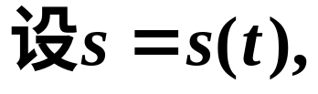
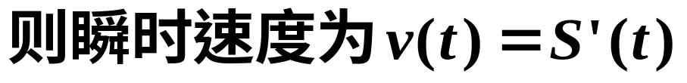
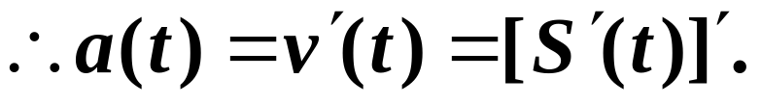
问题:变速直线运动的加速度.

Slide 3
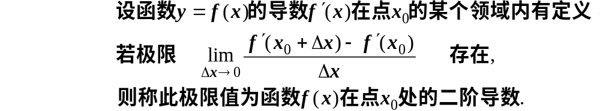
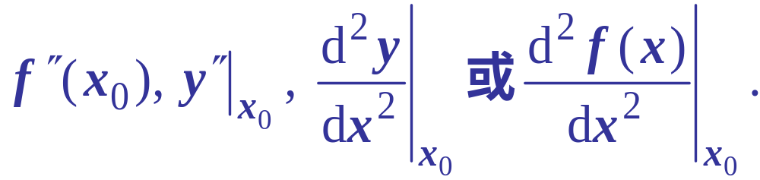
一、高阶导数的定义
记作

Slide 4
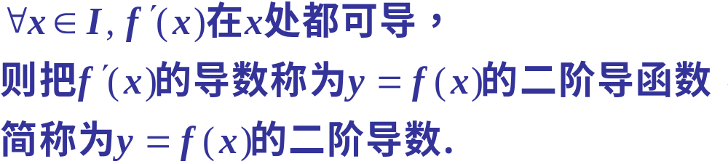
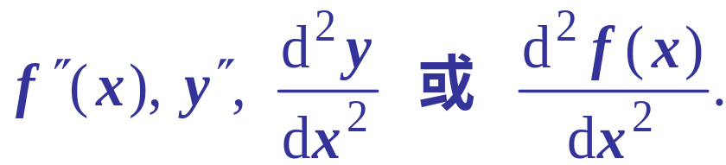
若
记作

Slide 5
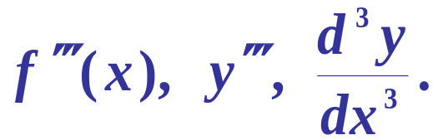
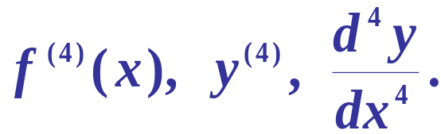
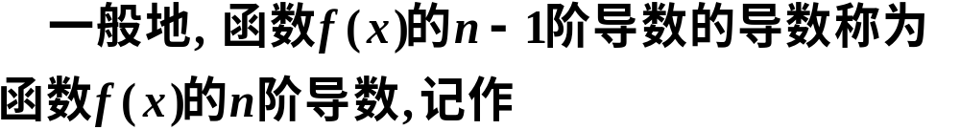
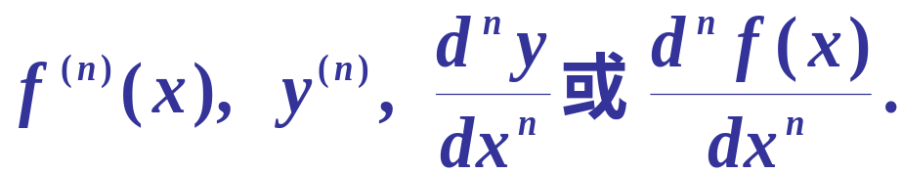
二阶导数的导数称为三阶导数,
三阶导数的导数称为四阶导数,
二阶和二阶以上的导数统称为高阶导数.

Slide 6
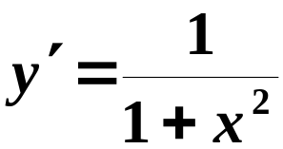
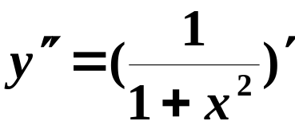
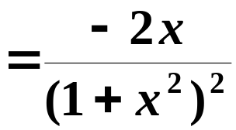
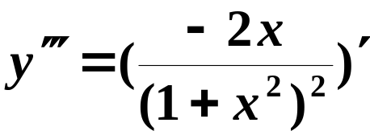
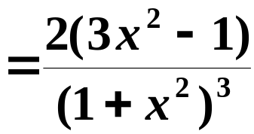
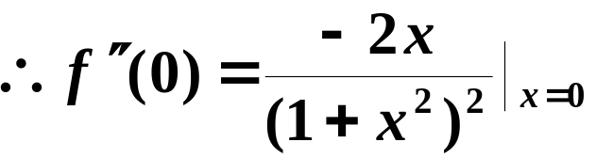
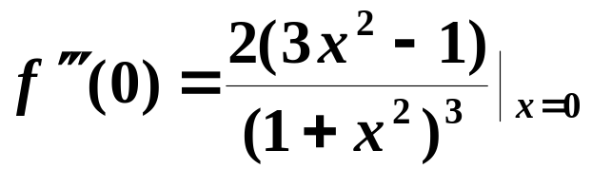


二、高阶导数求法举例
例1
直接法:由高阶导数的定义逐步求高阶导数.
解

Slide 7
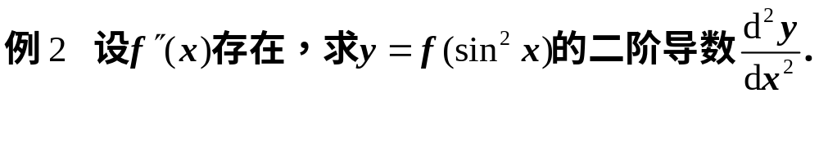
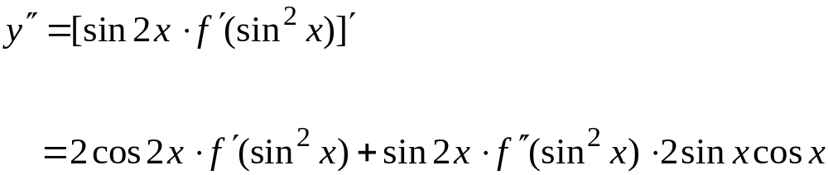
,
.
解

Slide 8







例3
解

Slide 9
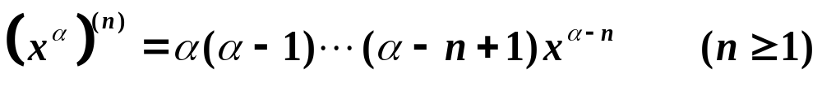





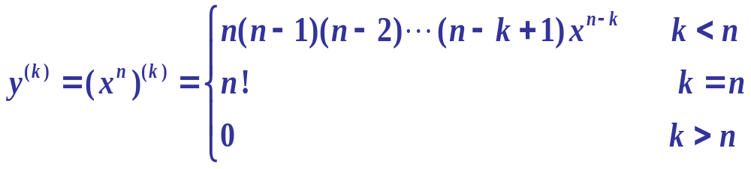

Slide 10

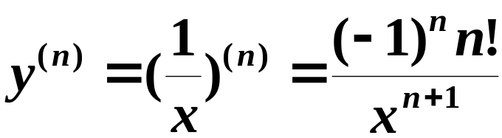
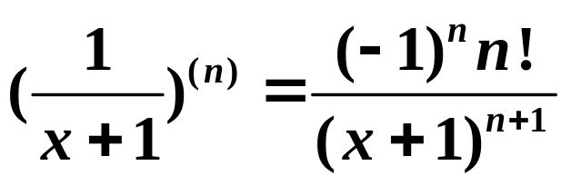
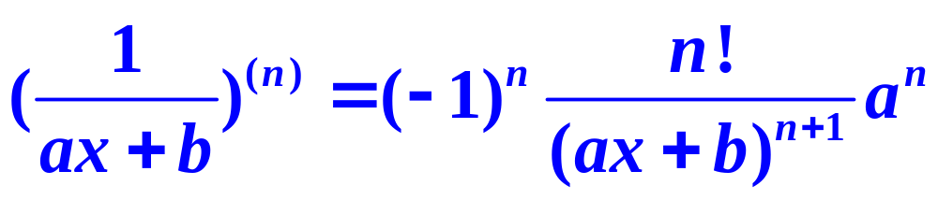
类似地
一般地

Slide 11

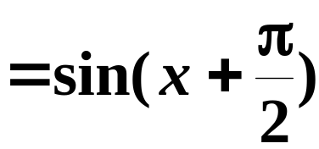

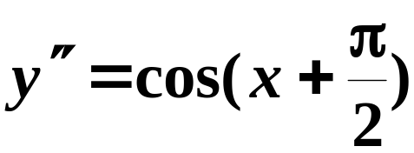
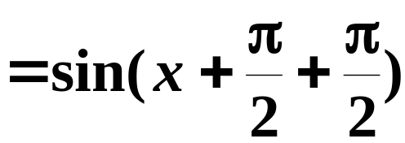
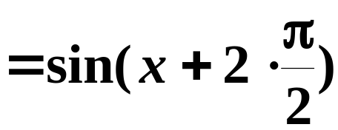
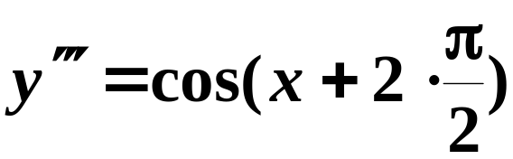
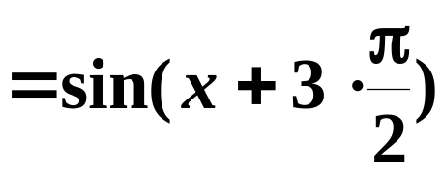
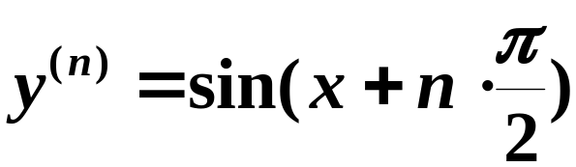
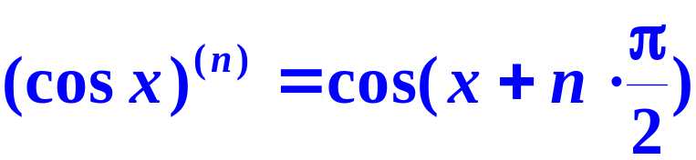
例4
解
同理可得

Slide 12
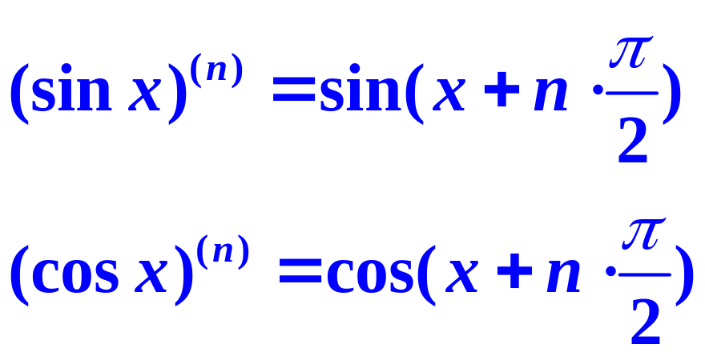
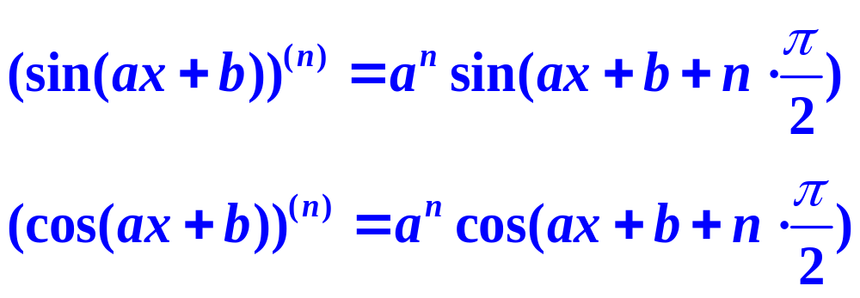
一般地有

Slide 13
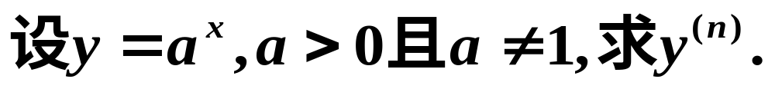
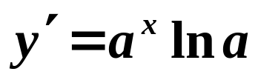
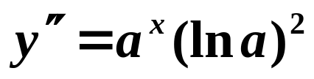
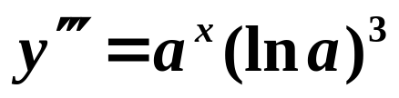
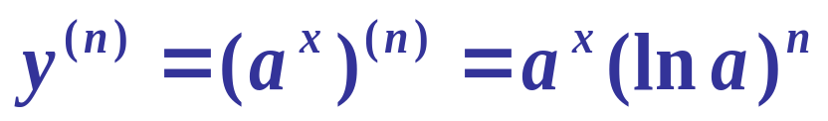
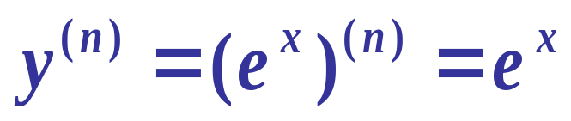
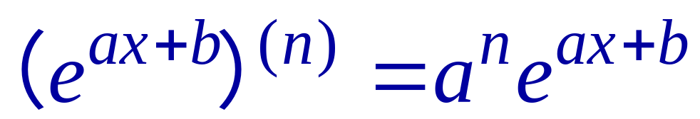
例5
解
特别地

Slide 14

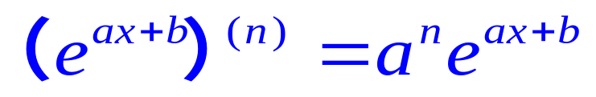
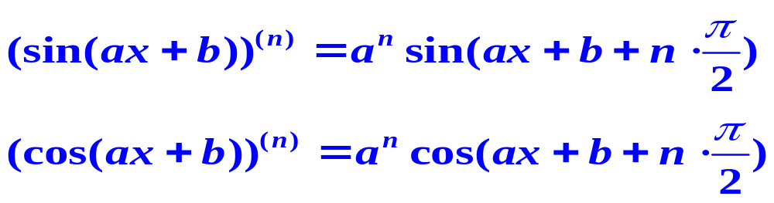
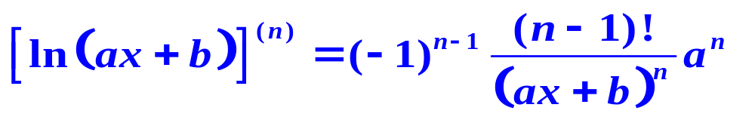
求n阶导数，求出1-3阶或4阶后，不要急于合并，分析结果的规律性，写出n阶导数（数学归纳法）

Slide 15

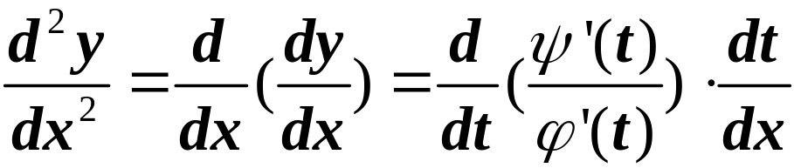
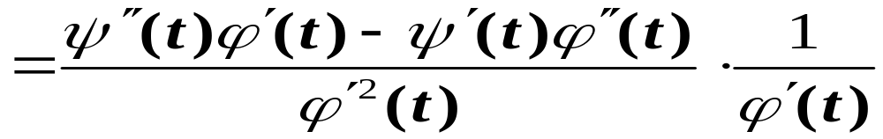
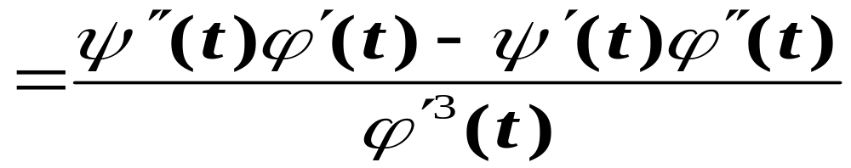
由参数方程确定的函数的高阶导数

Slide 16


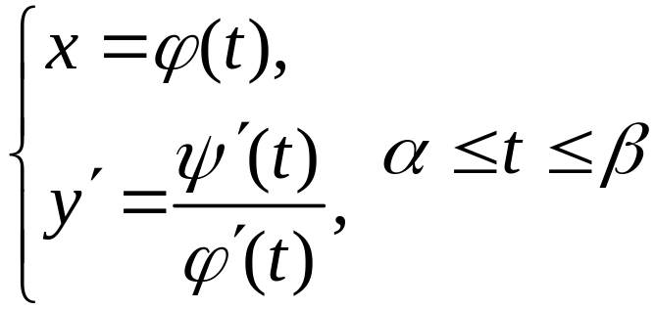
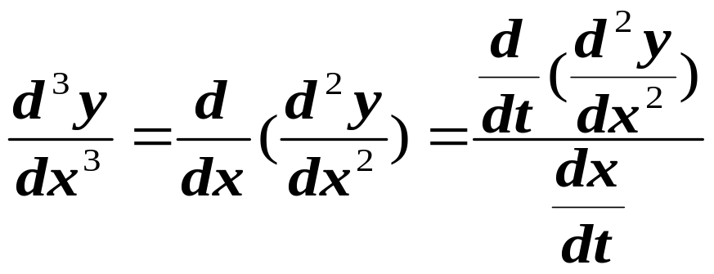
注记 对由参数方程所确定的函数
求一阶导数后， 仍然看成由参数方程
所确定的函数.
类似地,可以推得参数方程的三阶导数.

Slide 17




Slide 18



Slide 19



三、高阶导数的运算法则
莱布尼兹公式

Slide 20






Slide 21

间接法：利用已知的高阶导数公式, 通过
四则运算, 变量代换等方法, 求出n阶导数.

Slide 22




Slide 23




例9
类似地
一般地

Slide 24
三、小结
高阶导数的定义及物理意义;
高阶导数的运算法则(莱布尼兹公式);
n阶导数的求法：1.直接法;
2.间接法.

Slide 25

练 习 题

Slide 26



Slide 27


Slide 28

练习题答案

Slide 29


Slide 30
三、小结
高阶导数的定义及物理意义;
高阶导数的运算法则(莱布尼兹公式);
n阶导数的求法：1.直接法;
2.间接法.

Slide 31
练 习 题

Slide 34
练习题答案

